Slide 1

QT프로젝트 -체스게임
19기 예비단원 정지안

Slide 2
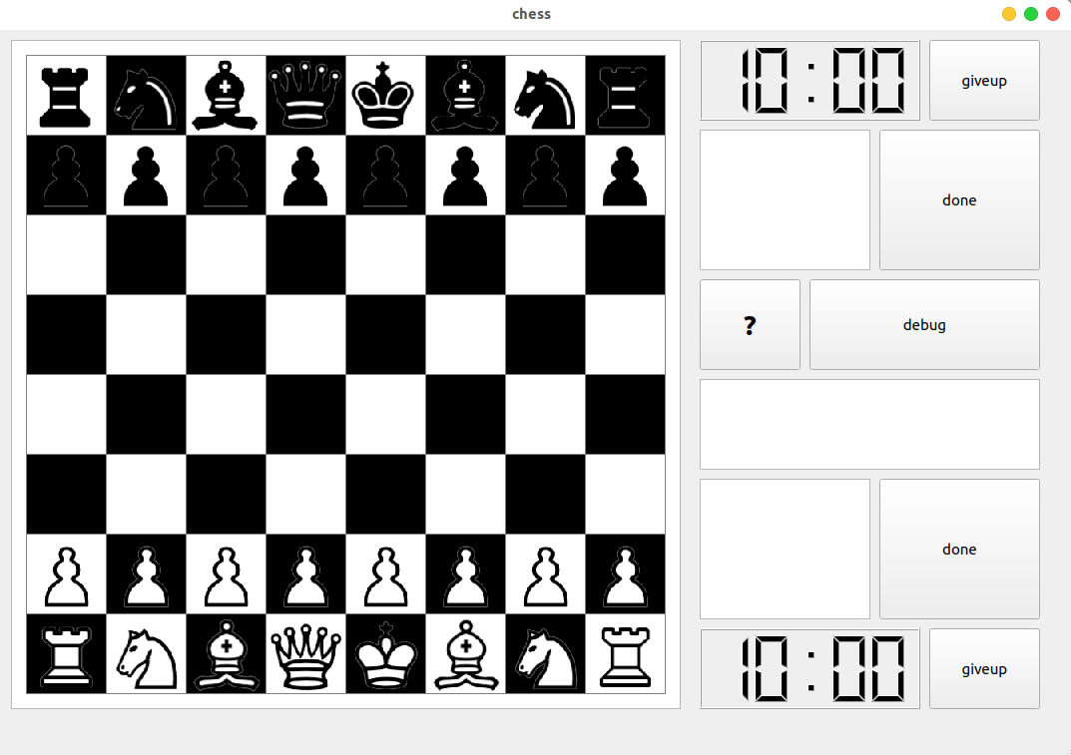
초기화면

Slide 3
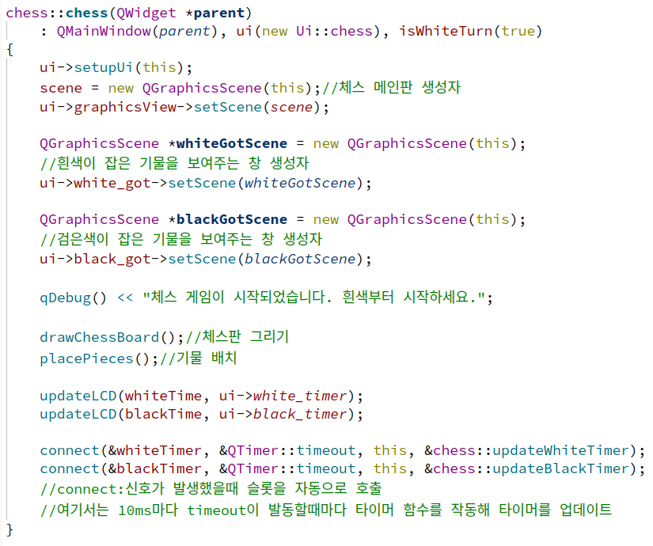
게임 시작 코드

Slide 4
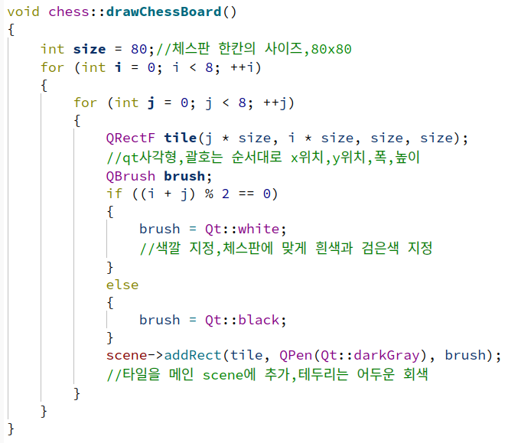
체스판 생성

Slide 5
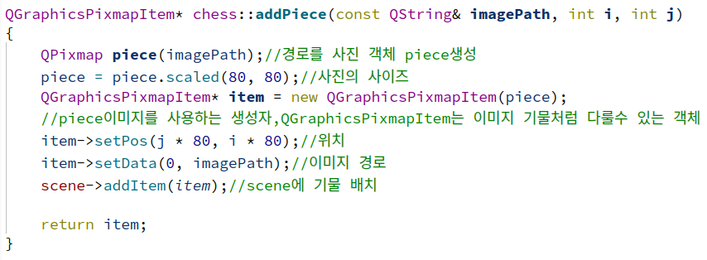
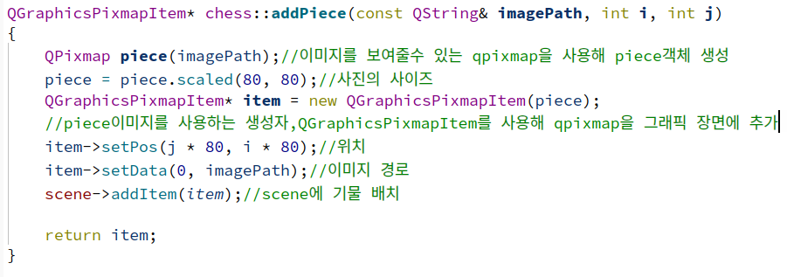
기물 배치

Slide 6
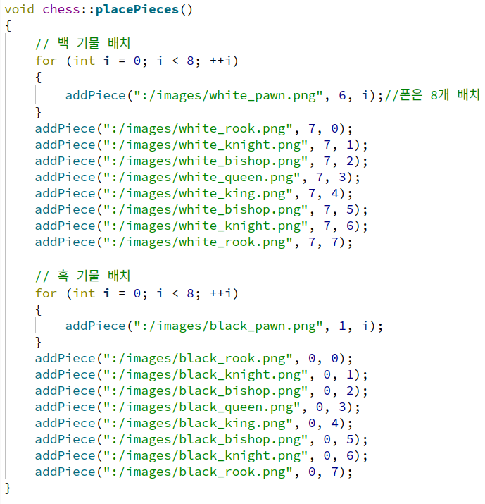
초기 기물 배치

Slide 7
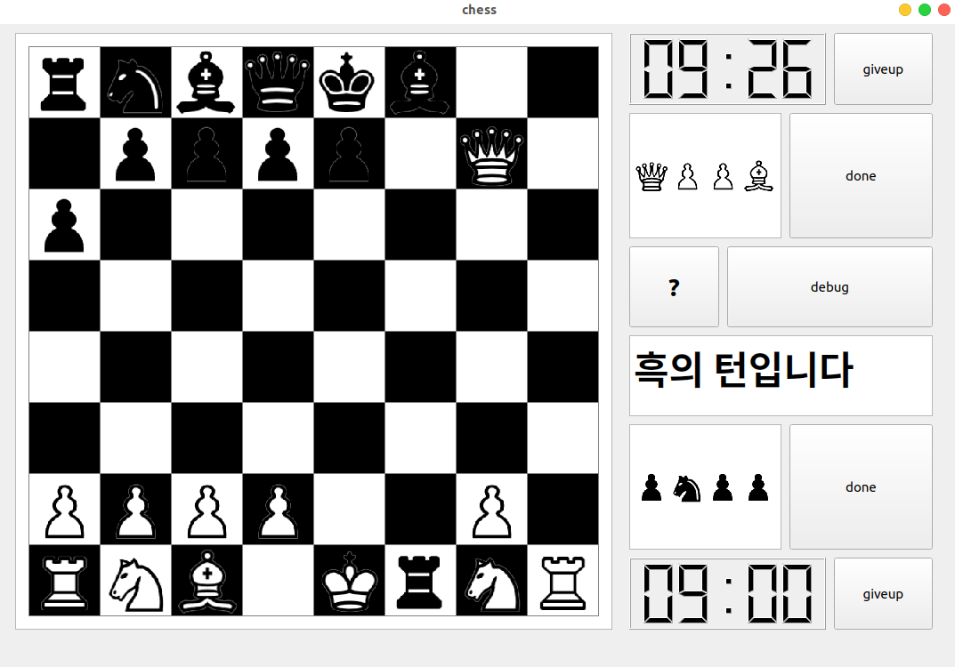
기능 작동 화면
타이머
턴 종료 버튼
디버깅 버튼
턴표시 디스플레이
잡힌 기물 저장소
룰 버튼
기권 버튼

Slide 8
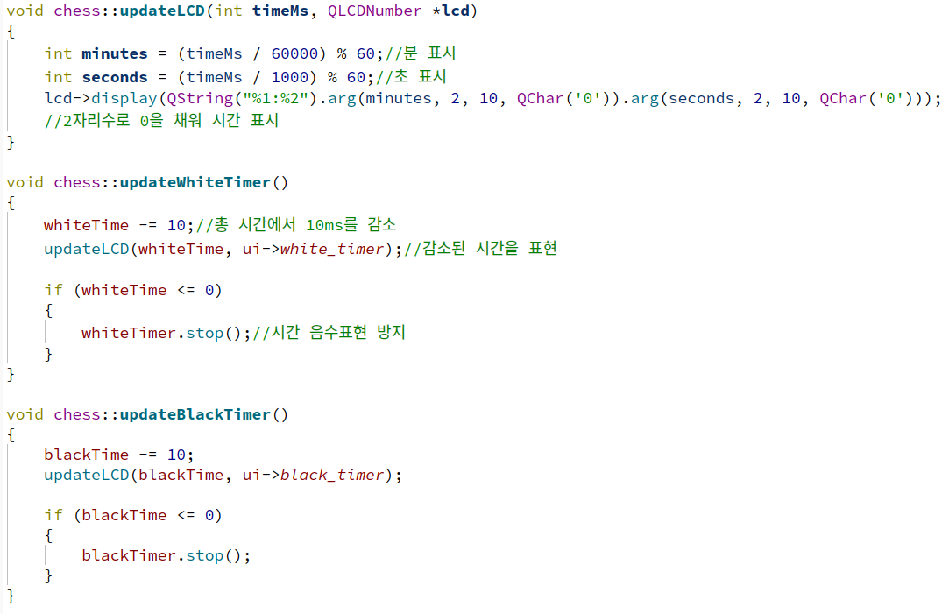
타이머 기능

Slide 9
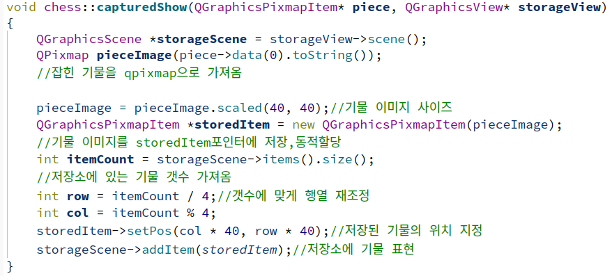
잡힌 기물 표시

Slide 10
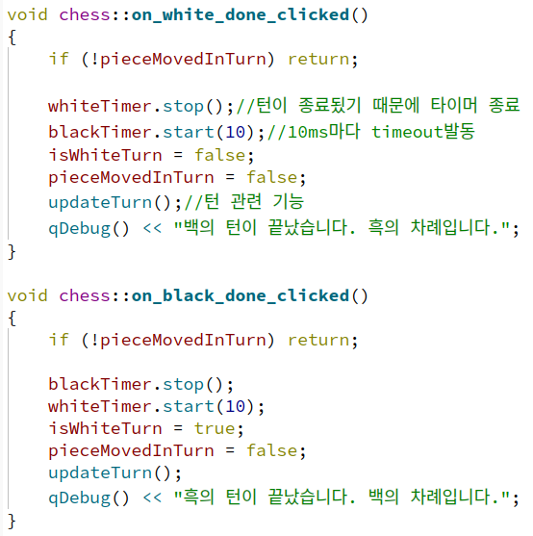
턴 종료 버튼

Slide 11
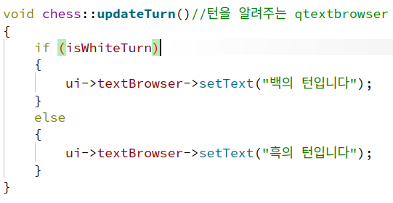
턴 표시

Slide 12
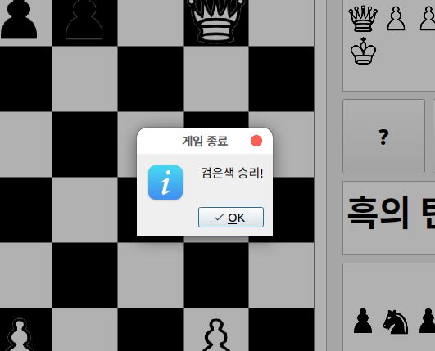
승리 화면

Slide 13
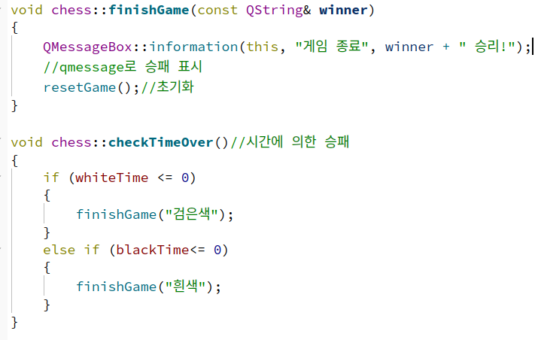
게임 종료

Slide 14
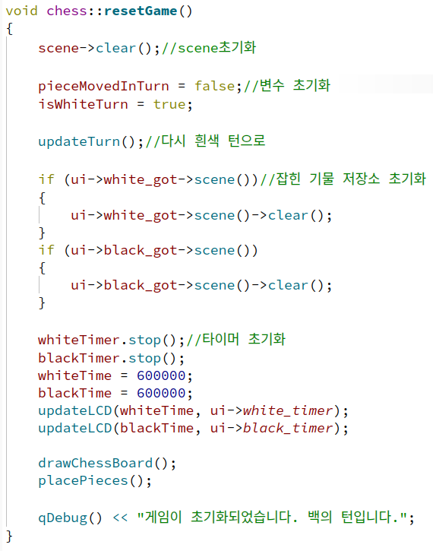
게임 리셋

Slide 15
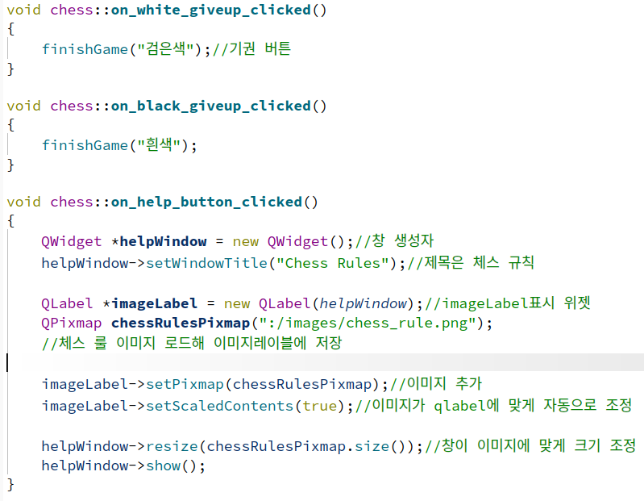
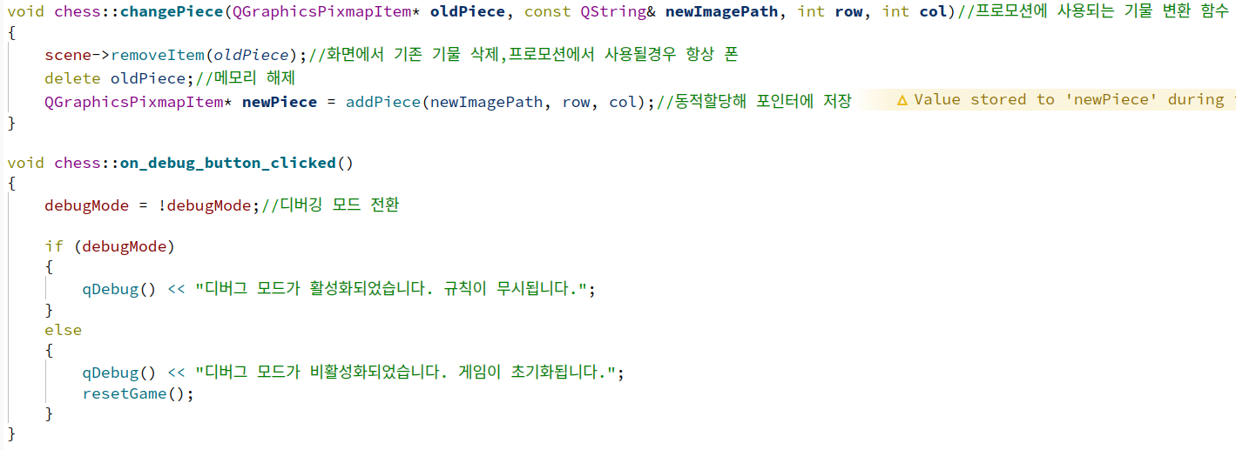
추가 버튼 기능

Slide 16
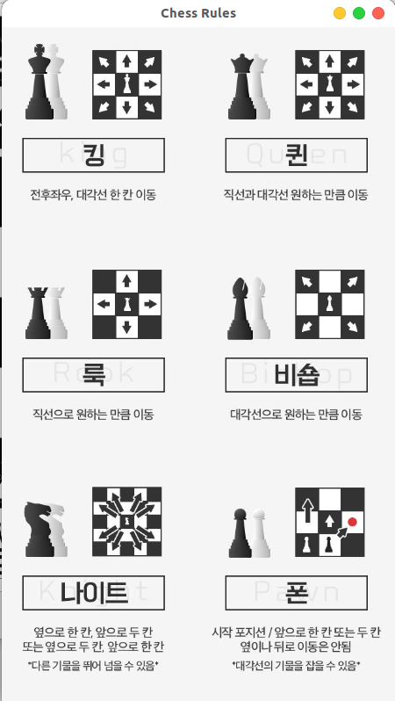
룰 버튼

Slide 17
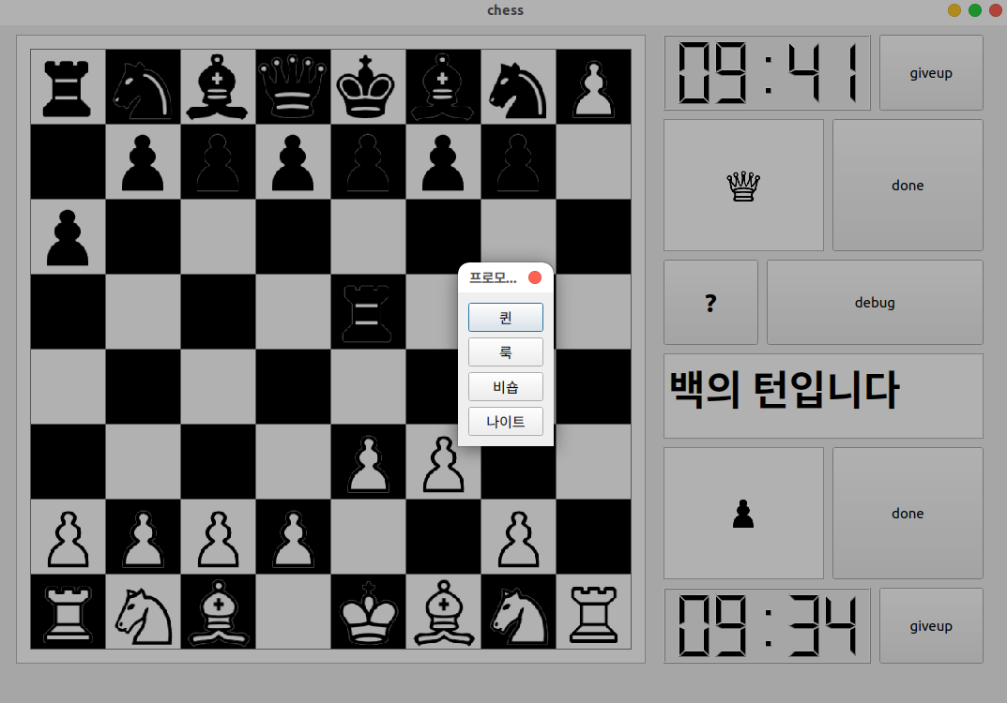
프로모션 구현
선택창

Slide 18
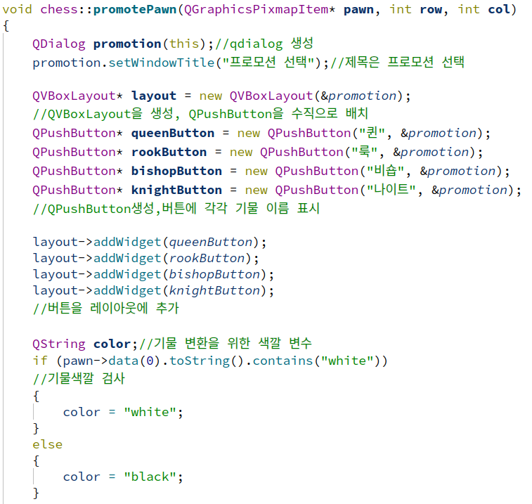
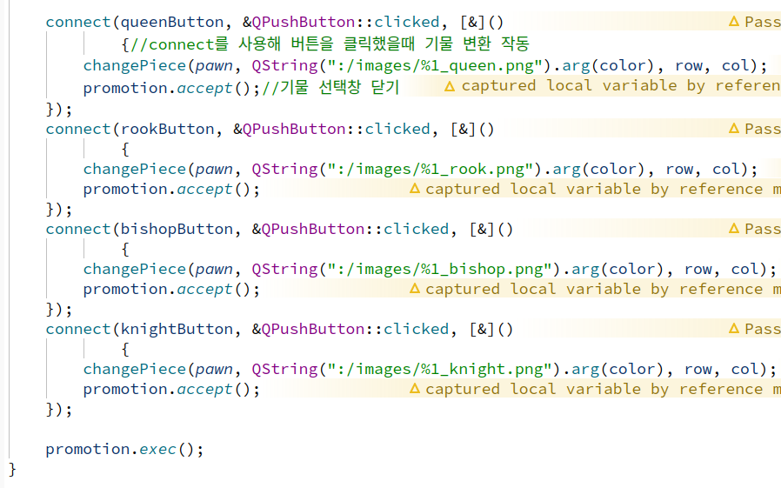
프로모션 기능

Slide 19
추가 코드는 실행화면과 함께...

Slide 20

아쉬웠던 점
체크및 체크메이트가 구현되지 못한점
소스파일과 헤더파일이 모두 하나로 구현되어 코드의 가독성이 낮은점
앙파상,캐슬링의 예외룰이 구현되지 못한점

Slide 21


감사합니다

